Slide 1
Meeting 11
2023/10/2

Slide 2
本週進度
看完第8章
看完Time domain analysis 9-2前

Slide 3
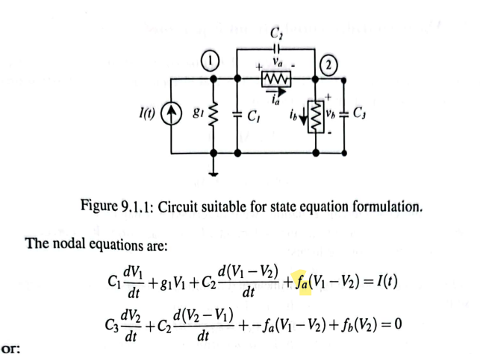
Hajj p285 fa meaning?

Slide 4
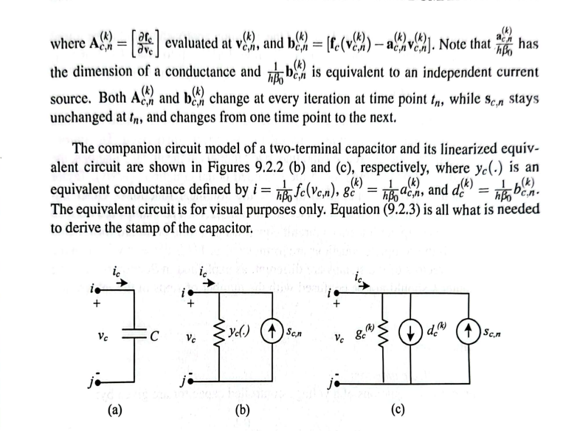
P290 dc是什麼?

Slide 5
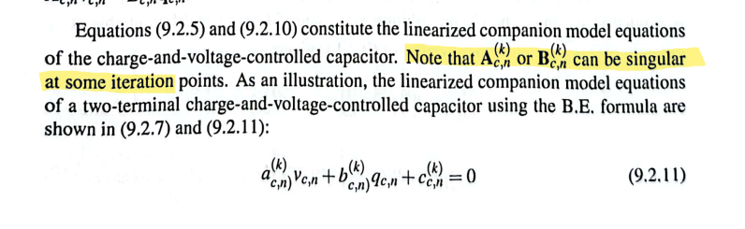
p290為什麼電容可以等效為電阻加電流源?
電感 電壓源?
P292 、293 charge-controlled capacitor
和charge and voltage controlled capacitior用在哪裡?
P293 如果迭代時出現singular matrix 怎麼解決

Slide 6
如果k值取很小是否保證穩定
何種方程算是mildly stiff equation?能不能也用一般stiff problem的解法去解?
算stiff problem 驗精確度決定要不要加大k的時候會用accuracy比較高的算法得出的值做為正解，那若加大了k值之後，比較準的方法是否也要加大K值?

Slide 7
報告完畢

